Slide 1
Основные направления взаимодействия с АО «Корпорация морского приборостроения» Научно-технический совет Корпорации морского приборостроения 10.03.2023
Васина Елена Вячеславовна
Директор
СПб ГБПОУ «Петровский колледж»,
доктор экономических наук

Slide 2
Целевая подготовка кадров по направлению морского приборостроения
Согласован перечень специальностей и профессий, востребованных на предприятиях корпорации
Специальности:
- 09.02.07 Информационные системы и программирование;
- 09.02.08 Интеллектуальные интегрированные системы;
- 27.02.07 Управление качеством продукции, процессов и услуг;
- 44.02.06 Профессиональное обучение Квалификация мастер производственного обучения (участка)
Профессия:
- 11.01.01 Монтажник радиоэлектронной аппаратуры и приборов
Квалификации: Контролер радиоэлектронной аппаратуры и
приборов;
Монтажник радиоэлектронной аппаратуры и
приборов;
Регулировщик радиоэлектронной аппаратуры и приборов

Slide 3
Целевая подготовка кадров по направлению морского приборостроения
Профессиональная подготовка, переподготовка и повышение квалификации по рабочим профессиям для АО «Концерн «НПО «Аврора»:
- 14618 Монтажник РЭАиП – 57 чел.;
18559 Слесарь-сборщик РЭАиП – 34 чел.;
17861 Регулировщик РЭАиП – 69 чел.;
13047 Контролер РЭАиП – 62 чел.
Развитие целевого приема на обучение студентов колледжа по основным образовательным программам (очное, заочное, очно-заочное)

Slide 4
Создание образовательно-производственного кластера в рамках Федерального проекта «Профессионалитет»
Направление:
- Морское приборостроение (машиностроение)
Профессия:
- 11.01.01 Монтажник радиоэлектронной аппаратуры и приборов
Квалификации: Контролер радиоэлектронной аппаратуры и
приборов
Монтажник радиоэлектронной аппаратуры и
приборов
Регулировщик радиоэлектронной аппаратуры и
приборов
Специальности:
- 09.02.07 Информационные системы и программирование;
- 09.02.08 Интеллектуальные интегрированные системы;
- 27.02.07 Управление качеством продукции, процессов и услуг;
Краткосрочные образовательные программы;
Утвержден перечень лабораторий и оборудования;
Сформирована рабочая группа по подготовке документов

Slide 5
Электрорадиомонтажная мастерская

Slide 6
Создание образовательно-производственного центра на территории Музея военно-морской славы в г. Кронштадт
Создана рабочая группа из работников концернов Корпорации морского приборостроения, СПб ГЭТУ «ЛЭТИ», СПб ГБПОУ «Петровский колледж» и Корпоративного университета Санкт-Петербурга;
Согласованы компетенции в области морского приборостроения:
- морские приборы и устройства;
- морские информационно-измерительные системы;
- информационно-управляющие системы морской техники;
- корабельное вооружение;
- робототехнические системы и подводные роботы;
- самоходные, позиционные и буксируемые необитаемые подводные аппараты.
Разработан перечень оборудования для оснащения образовательно-производственного центра;
Формируется план расстановки элементов оборудования

Slide 7
Образовательный полигон на территории Музея военно-морской славы в г. Кронштадт

Slide 8
Создание на территории «Точки кипения Petrocollege» проектного офиса Совета молодых ученых и специалистов Корпорации морского приборостроения
Состав:
Бочарова Дарья Владимировна - Председатель Совета молодых специалистов, АО «Концерн Океанприбор»;
Дементьев Илья Игоревич – к.т.н., начальник учебно-методического центра, АО «Концерн Океанприбор»;
Янкин Юрий Юрьевич - Начальник лаборатории, АО «Концерн «НПО «Аврора»;
Семенова Анфиса Александровна - Специалист по кадрам 3 кат., АО «Концерн «НПО «Аврора»;
Скиданов Никита Геннадьевич - Ведущий инженер, АО «Концерн «ЦНИИ «Электроприбор»;
Лукоянов Егор Васильевич – к.т.н., научный сотрудник, заместитель председателя СМУС, АО «Концерн «ЦНИИ «Электроприбор;
Горобец Елена Александровна – специалист по персоналу, секретарь СМУС, АО «Концерн «ЦНИИ «Электроприбор;
Максимов Александр Олегович - Заведующий отделением отделения практического обучения и карьеры;
Бычков Алексей Юрьевич - Заведующий отделением информационных технологий;
Солодов Максим Михайлович – преподаватель отделения информационных технологий;
Меньшикова Ангелина Николаевна - Методист отделения промышленных технологий и судостроения;
Рябченко Данил Сергеевич - Преподаватель отделения промышленных технологий и судостроения

Slide 9
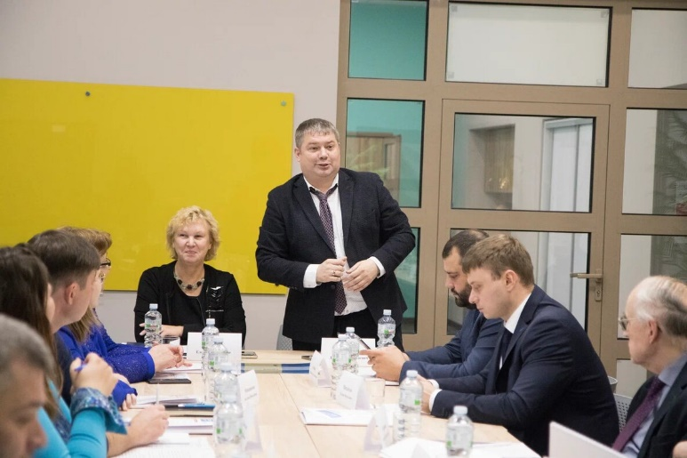
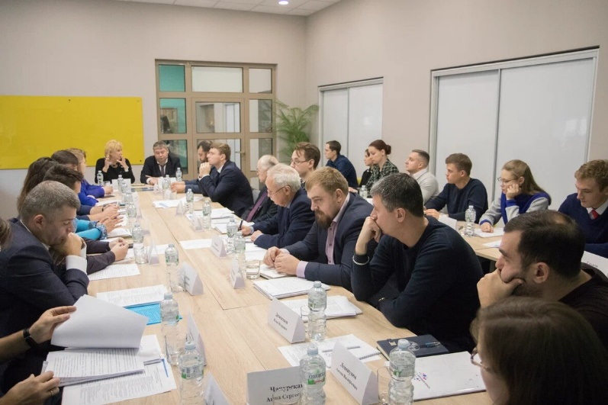
Создание на территории «Точки кипения Petrocollege» проектного офиса Совета молодых ученых и специалистов Корпорации морского приборостроения
Тематические встречи:
21.10.2022 - Создание образовательно-производственного центра на территории Музея военно-морской славы в г. Кронштадт;
25.11.2022 - Оснащение образовательно-производственного центра на территории Музея военно-морской славы в г. Кронштадт;
16.01.2023 - Реализация мероприятий на территории Музея военно-морской славы в г. Кронштадт;
03.03.2023 – Презентация профориентации обучающего квеста

Slide 10
Система непрерывного образования
Согласованы направления подготовки (специальности):
Машиностроение;
Мехатроника и роботехника;
Информационные системы и технологии;
Приборостроение;
Радиоэлектронные системы и комплексы;
Управление качеством
Формируются интегрированные учебные планы подготовки специалистов;
Организованы встречи представителей университетов с обучающимися колледжа;
Организована практическая подготовка студентов СПб ГМТУ на территории СПб ГБПОУ «Петровский колледж»;
Организовано участие обучающихся колледжа в Днях открытых дверей университетов

Slide 11
Практическая подготовка обучающихся СПб ГБПОУ «Петровский колледж» на территории Концернов Корпорации морского приборостроения
Договор об организации и проведении практики обучающихся с «НПО «Концерн «Аврора»;
Договор об организации и проведении практики обучающихся с АО «Концерн «Океанприбор»;
Рабочие программы производственной практики;
Календарно-учебный график прохождения практик

